Slide 1

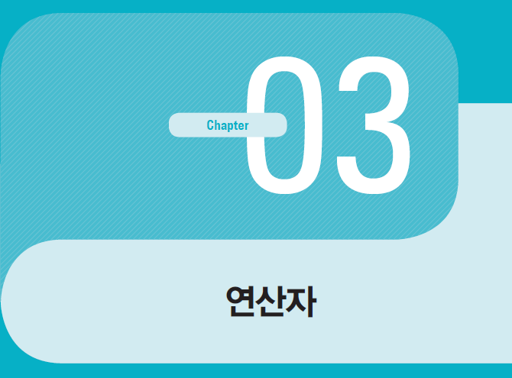


03-1. 연산자와 연산식
혼자 공부하는 자바 (신용권 저)

Slide 2
목차
0. 시작하기 전에
1. 연산자의 종류
2. 연산의 방향과 우선순위
3. 키워드로 끝내는 핵심 포인트

Slide 3
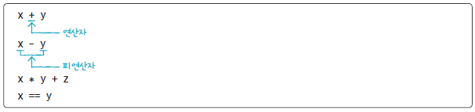
0. 시작하기 전에
[핵심 키워드] : 연산자, 피연산자, 연산 방향, 연산 우선순위
[핵심 포인트]
프로그램에서 데이터를 처리하여 결과를 산출하는 것을 연산(operation)이라고 한다.
자바의 다양한 연산자를 알아보고, 연산자가 복합적으로 구성된 연산식에서의 우선순위를 알아본다.
연산자 (operator)
연산에 사용되는 표시나 기호
피연산자 (operand)
연산자와 함께 연산되는 데이터
연산식 (expression)
연산자와 피연산자 사용하여 연산 과정 기술한 것

Slide 4
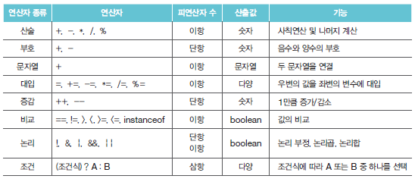
1. 연산자의 종류
자바에서 제공하는 연산자
산출되는 값의 타입이 연산자별로 다름

Slide 5
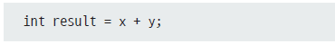
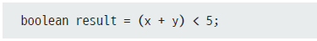
1. 연산자의 종류
연산식은 반드시 하나의 값 산출
하나의 값이 오는 모든 자리에 연산식 사용 가능
변수에 연산식의 값을 저장
다른 연산식의 피연산자 위치에 연산식 대입 가능

Slide 6
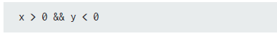
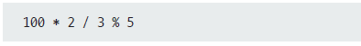
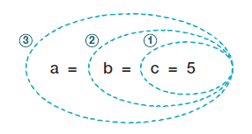
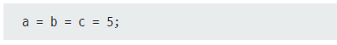
2. 연산의 방향과 우선순위
복합적으로 구성된 연산식의 연산
우선순위에 따라 수행
: 단항 → 이항 → 삼항
: 산술 → 비교 → 논리 → 대입
우선순위 같은 연산자는 왼쪽에서 오른쪽 방향으로 수행
예외 : 대입 연산자

Slide 7
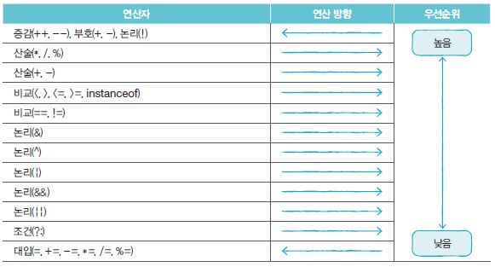
2. 연산의 방향과 우선순위

Slide 8
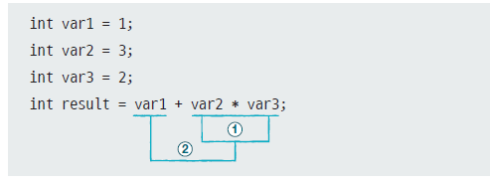
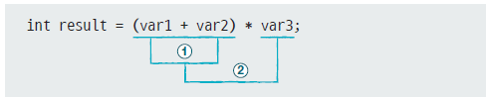
2. 연산의 방향과 우선순위
괄호를 사용해 먼저 처리할 연산식 묶기

Slide 9
3. 키워드로 끝내는 핵심 포인트
연산자: 연산의 종류를 결정짓는 기호. 산술(+, -, *, /, %), 증감(++, --), 비교(==, !=, …), 논리(&&, ||, …), 대입(=, +=, -=, …) 등이 있다.
피연산자: 연산식에서 연산되는 데이터(값). 예를 들어, 연산식 3 + x에서 3과 변수 x가 피연산자이다.
연산 방향: 연산식에서 같은 종류의 연산자가 여러 개 사용될 경우 왼쪽에서 오른쪽으로 또는
오른쪽에서 왼쪽으로 연산되는 방향이 있다. 대부분의 연산자는 왼쪽에서 오른쪽으로 연산이 되지만, 증감(++, --)과 대입(=, +=, -=)은 오른쪽에서 왼쪽으로 연산된다.
연산 우선순위 : 서로 다른 연산자들이 복합적으로 구성되면 우선적으로 연산되는 연산자가 있다. 하지만 괄호 ()로 감싼 연산이 최우선순위를 갖기 때문에 복잡한 연산식에서 연산의 순서를 정하고 싶을 때에는 괄호 ()를 활용한다.

Slide 10

Thank You!

